Slide 1

Analisi Multidimensionale dei Dati
Corso di
Analisi Multivariata dei dati

Slide 2
Bibliografia Lucidi
(materiale reperibile via Internet)
Lauro – Università di Napoli
Gherghi – Università di Napoli
D’Ambra – Università di Napoli
Kenneth M. Portier – University of Florida
Davino – Università di Macerata
Durand – CNRS Montpellier (France)
Sabatier – Università di Montpellier I
….

Slide 3
L’ACM è una tecnica di analisi multivariata che consente di:
analizzare simultaneamente più variabili qualitative, evidenziando l’eventuale esistenza di interrellazioni strutturali
rappresentare graficamente le righe e le colonne di una matrice di dati relativi a variabili qualitative nel medesimo spazio di dimensioni ridotte.
L’ACM è utilizzata negli studi sociologici, economici, ecologici, sanitari, dove molti fenomeni sono osservati con scale non quantitative.

Slide 4
Scopo del Metodo
Analisi delle Corrispondenze Multiple (ACM)
Consideriamo, ad esempio p=3 variabili nominali I, J, K, rispettivamente con I, J, K modalità, l’insieme degli incroci possibili tra le modalità stesse può essere raccolto in una tabella a tra vie con numero di celle definito dal prodotto I x J x K e in cui ciascuna cella contiene le frequenze relative all’incrocio tra la modalità i della variabile I, la modalità j della variabile J e la modalità k della variabile K.
j
k
i

Slide 5
Scopo del Metodo
Quando il numero di variabili osservate è superiore a 3, la matrice non è più rappresentabile ma è possibile immaginare una tabella a vie in cui ciascuna cella contiene le frequenze relative a quella particolare combinazione di modalità. La caratteristica di queste matrici è che quasi sempre il numero di celle è di gran lunga superiore al numero di osservazioni, con il risultato che la maggior parte delle celle risultano vuote.
Lo studio di una tabella del genere risulta quindi particolarmente complesso, il motivo per cui l’analisi viene generalmente semplificata limitando i gradi di iterazione e considerando, ad esempio, il solo insieme di tabelle a due vie che dalla matrice iniziale possono essere generate.

Slide 6
I dati e la codifica
La matrice di partenza è generalmente una matrice individui-variabili R (n x p) in cui ogni colonna rappresenta una variabile che può assumere valori da 1 al numero di modalità previste dalla variabile stessa. La codifica così definita prende il nome di codifica ridotta ed ha il vantaggio di raccogliere i dati osservati in modo compatto e facilmente leggibile.
p
D’altra parte, sulla tabella così definita le operazioni di somma, sia per riga per colonna, non avrebbero alcun senso.
n
2
1
4
1
3
1

Slide 7
I dati e la codifica
Una prima trasformazione si ottiene quindi definendo la matrice Z (n x s) n cui ogni variabile dà origine a tante variabili dicotomiche (che assumono cioè i soli valori “0” e “1”) quante sono le modalità previste.
Questo tipo di codifica viene detta disgiuntiva completa perchè prevede i soli valori “1” e “0” (disgiuntiva) e perché per ogni variabile una e una sola delle modalità deve assumere valore “1”, non essendo previste modalità diverse da quelle considerate (completa).
s₁
s₂
s_{p}
Z₁
Z₂
Z_{p}
0 1
1 0 0
0 1 0 0
n
s=s₁+s₂+…+s_{p}

Slide 8
I dati e la codifica
Nella matrice la somma per riga è costante, ed è pari al numero di p variabili osservate, mentre la somma per colonna riporta le frequenze di ciascuna delle s modalità.
Alla matrice Z possono essere quindi applicati i concetti di profilo riga e di profilo colonna, la massa e di distanza del chi-quadrato e quindi gli algoritmi definiti per l’AC.

Slide 9
I dati e la codifica
Dalla matrice Z è possibile ottenere la matrice B (s x s) di Burt in cui vengono considerati tutti i possibili incroci tra le variabili. Tale matrice, ottenuta dal prodotto Z’Z, è costituita da p2 blocchi.
p₁
p₂
p_{p}
ciascun blocco diagonale è a sua volta una matrice diagonale di ordine s_{j} i cui elementi riportano le frequenze delle modalità delle variabili p_{j}.
p₁
p₂
B=Z’Z=
s
i blocchi non diagonali, di dimensione s_{i} x s_{j} rappresentano le tabelle di contigenza relative alle modalità delle variabili p_{i} e p_{j}.
p_{p}
s

Slide 10
I dati e la codifica
Dalla matrice B si ottiene la matrice diagonale D, che è anch’essa una matrice a blocchi, con i blocchi non diagonali pari a “0” e blocchi diagonali uguali a quelli di B.
p₁
p₂
p_{p}
p₁
p₂
D =
s
p_{p}
s

Slide 11
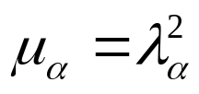
Il metodo
L’ACM può essere vista come un’AC sulla matrice Z o anche, date le proprietà che legano le due matrici, come un’AC sulla matrice B.
Le due matrici avranno infatti gli stessi autovettori u_{α} mentre gli autovalori µ_{α} della matrice B saranno uguali al quadrato dei corrispondenti autovalori λ_{α} di Z.
Da un punto di vista geometrico, la matrice Z può dare luogo alla rappresentazione degli n punti-individuo nello spazio a s dimensioni generato dalle modalità delle p variabili osservate, o quelle delle s modalità nello spazio generato dagli n individui.

Slide 12
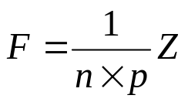
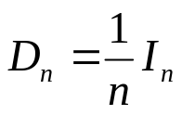
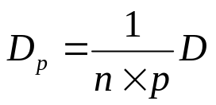



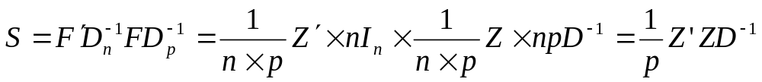
Il metodo
Ricordando le principali quantità definite per il caso binario, abbiamo:
Matrice delle frequenze relative:
Matrice diagonale dei marginali di riga:
Matrice diagonale dei marginali di colonna:
Matrice dei profili riga:
Matrice dei profili colonna:
Matrice da diagonalizzare:

Slide 13
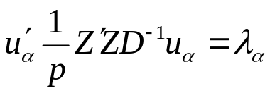
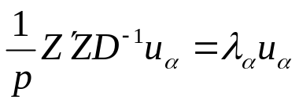

Il metodo
L’equazione per la determinazione degli autovalori e degli autovettori nello spazio delle modalità è quindi:
Dall’equazione precedente si ricava:
Da cui si ricavano gli autovettori u_{α} associati agli autovalori λ_{α} ordinati in senso decrescente e i fattori

Slide 14
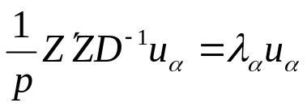

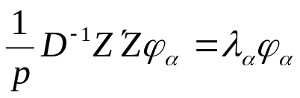
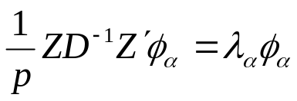
Il metodo
Premoltiplicando
per
abbiamo:
Allo stesso modo, nello spazio delle righe si ha:

Slide 15
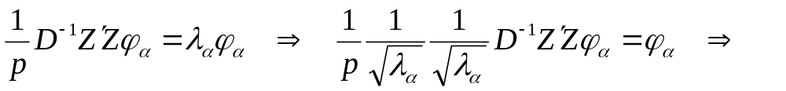
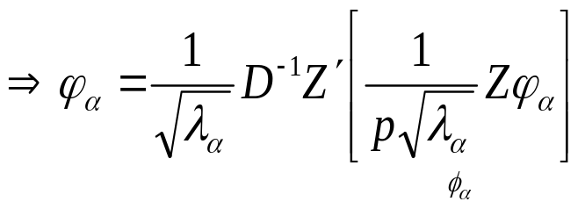
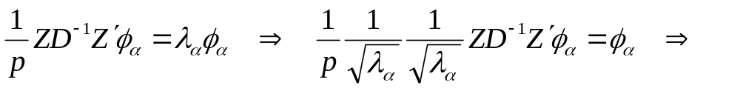
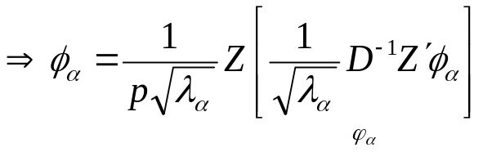
Il metodo
Da queste ultime espressioni si ricavano le formule di transizione:

Slide 16
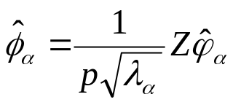
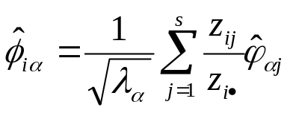
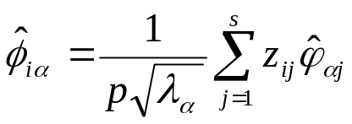
Il metodo
Le coordinate dei punti riga e dei punti colonna godono anche in questo caso di proprietà quasi-baricentriche. Dalla relazione:
Si ricava infatti che la coordinata dell’i-esimo individuo sull’α-esimo asse è:
La quantità z_{i.}, che non dipende dall’indice della sommatoria, rappresenta il marginale di riga ed è una costante pari al numero di variabili p. Si può quindi scrivere:

Slide 17






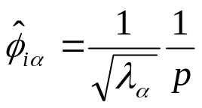
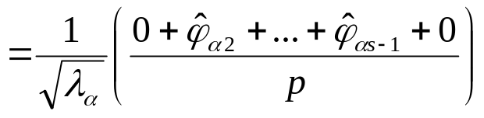


Il metodo
Il vettore riga z_{i}, è un vettore di “0” e “1” in cui i valori non nulli definiscono le modalità che caratterizzano l’individuo i.
Il prodotto varrà quindi “0” per quelle modalità che non afferiscono all’individuo i e varrà invece in caso contrario.
0 1 ….. 1 0

Slide 18

Il metodo
La coordinata dell’i-esimo individuo sull’α-esimo asse risulta quindi pari, a meno del fattore , alla media aritmetica delle coordinate delle modalità scelte dall’individuo stesso.
Modalità
Individui

Slide 19
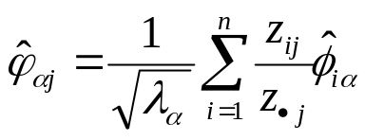
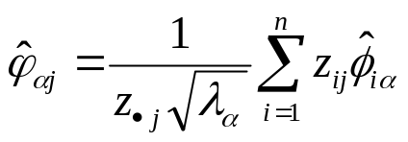

Il metodo
Analogamente, la coordinata della j-esima modalità sull’ α -esimo asse è data da:
La quantità z_{.j} è uguale al numero di soggetti che presentano la modalità j e non dipende dall’indice di sommatoria, potendosi così scrivere:
Le componenti della sommatoria valgono “0” per quei valori di i corrispondenti ad individui che non presentano la modalità j e valgono invece in caso contrario.

Slide 20
Il metodo
La coordinata della j-esima modalità è quindi uguale alla media aritmetica delle coordinate degli individui sui quali la stessa modalità è presente.
Modalità
Individui

Slide 21
Inerzia totale e tassi di inerzia
La matrice Z, di dimensione (n x s), identifica, nello spazio R^{n}, s punti le cui coordinate sono le righe della matrice D⁻¹Z’(o le colonne della matrice ZD⁻¹ ).
Ciascuna sottomatrice Z_{q} genera, in R^{n}, un sottospazio lineare a p_{q} dimensioni che avrà certamente in comune con tutti gli altri almeno la prima bisettrice, ossia il vettore le cui componenti risultano tutte uguali ad “1”.
Il rango massimo di ZD⁻¹, e quindi di Z, è pari a:
D’altra parte, degli s - p + 1 autovettori della matrice , uno sarà quello che congiunge l’origine con il baricentro e che corrisponde all’autovalore banale unitario.

Slide 22
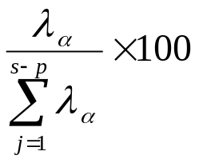
Inerzia totale e tassi di inerzia
Nell’analisi centrata, quindi, potranno essere determinati al massimo s - p autovalori non nulli e la percentuale di variabilità spiegata da ciascun fattore sarà rappresentata dalla quantità:
Tale quantità che una misura eccessivamente pessimistica dell’effettivo potere esplicativo dei diversi fattori, assume, nel caso dell’ACM, valori generalmente troppo bassi anche per i primi fattori

Slide 23
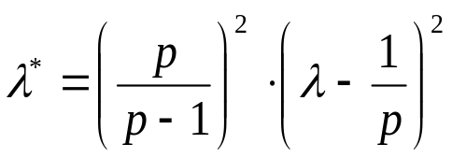
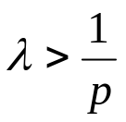

Inerzia totale e tassi di inerzia
Tra i metodi proposti per “correggere” questi valori e renderli più attendibili, soprattutto relativamente ai primi fattori, J.P. Benzècri ha introdotto la correlazione:
per
Che, per p elevato, equivale a considerare il quadrato degli autovalori mentre per p=2 porta all’espressione
che individua gli autovalori dell’AC sulla tabella di contigenza che incrocia le due variabili.

Slide 24
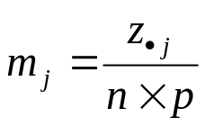

Inerzia totale e tassi di inerzia
Data la particolare struttura della matrice di partenza, è interessante studiare quanto le singole modalità e le singole variabili contribuiscono all’inerzia totale.
L’inerzia di una modalità, I(j), è data dal quadrato della distanza dal baricentro per il peso m_{j}, rappresentato dal corrispondente marginale di colonna sulla tabella delle frequenze relative:
Possiamo allora scrivere:

Slide 25
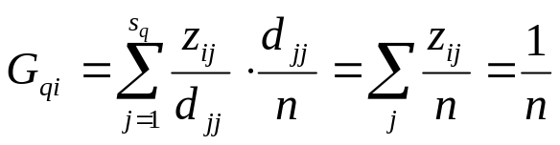
Inerzia totale e tassi di inerzia
Le modalità s_{q} relative alla variabile p_{q} hanno come baricentro il vettore di componente costante pari a 1/n. Infatti, la i-esima componente G_{qi} del baricentro G_{q} è pari alla somma delle coordinate delle s_{q} modalità ciascuna per la propria massa:
Le coordinate del baricentro non dipendono quindi dalla variabile; le modalità delle diverse variabili avranno tutte lo stesso baricentro che coinciderà, dunque, con il baricentro delle nube generata.

Slide 26

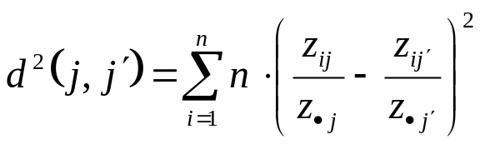
Inerzia totale e tassi di inerzia
Ricordando che in R^{n} ogni individuo ha massa pari a 1/n e che la metrica del chi-quadrato è definita dalla matrice , la distanza tra due modalità j e j’ è data da:

Slide 27
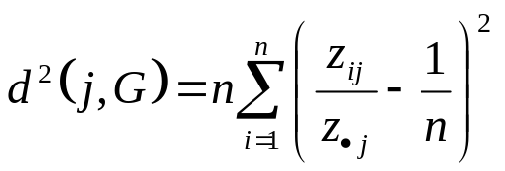
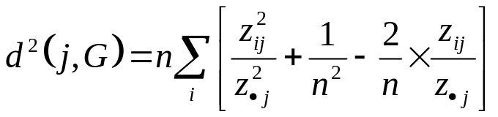
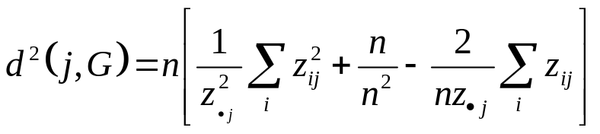
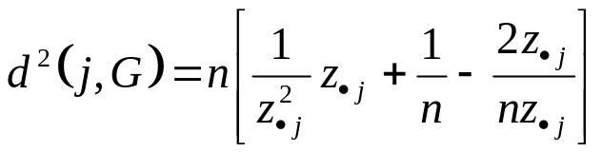
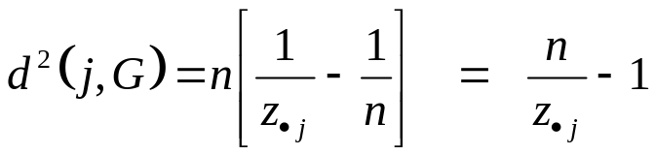
Inerzia totale e tassi di inerzia
Se consideriamo la distanza di una modalità dal baricentro G, abbiamo allora:
La distanza di una modalità dal baricentro generale è quindi tanto maggiore quanto minore è la sua frequenza.

Slide 28
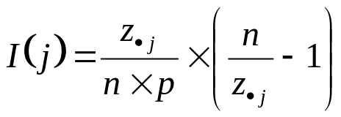
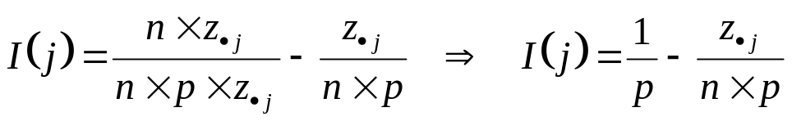
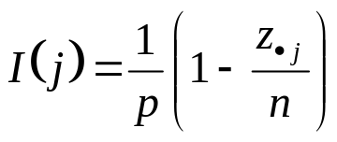
Inerzia totale e tassi di inerzia
Sostituendo questo risultato nella:
Abbiamo:
Da cui si ricava l’inerzia di una modalità è tanto maggiore quanto più bassa è la sua frequenza.

Slide 29
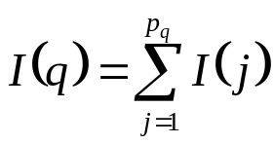
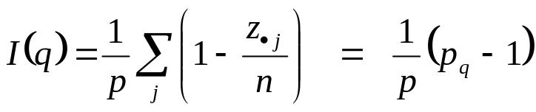
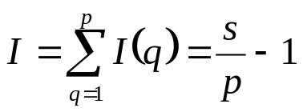
Inerzia totale e tassi di inerzia
In sede di codifica iniziale si dovranno quindi evitare modalità con frequenze molto basse che potrebbero condizionare la direzione degli assi fattoriali.
L’inerzia di una variabile è data dalla somma delle inerzie relative alle sue modalità:
L’inerzia di una variabile è cioè direttamente proporzionale al numero di modalità della variabile stessa.
Anche questo risultato deve essere tenuto presente nella fase di codifica, evitando, quanto possibile, un eccessivo squilibrio tra il numero di modalità delle diverse variabili considerate.
L’inerzia totale è a questo punto facilmente determinabile, risultando infatti:

Slide 30
Punti supplementari
L’ACM consente, come tutti i metodi fattoriali, la proiezione sui piani fattoriali di individui e/o modalità che non hanno partecipato direttamente alla determinazione dei fattori me che possono contribuire ad arricchire il quadro interpretativo.
Questionario
1° Sezione: Domande generali
1
2° Sezione: Domande specifiche per l’indagine
2
Per contribuire ad individuare una struttura più forte ed omogenea si fa ACM ad uno dei due gruppi, proiettando poi in supplementare quelle dell’altro.
3
4

Slide 31


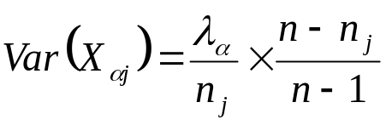
Punti supplementari
Sui punti illustrativi è possibile effettuare dei test per verificare la significatività delle coordinate.
Sappiamo che la coordinata di una modalità sull’asse α è uguale, a meno del fattore , alla media aritmetica delle coordinate degli individui che l’hanno scelta, principio che vale sia per i punti attivi che per quelli illustrativi.
Detta allora j una modalità illustrativa e n_{j} il numero di soggetti che l’hanno scelta, l’ipotesi nulla H_{o} è che gli n individui siano altrettante realizzazioni casuali definite sull’insieme iniziale degli n soggetti.
La media delle coordinate degli n_{j} soggetti estratti casualmente da un totale di n è una variabile casuale X_{αj} con media pari alla media delle coordinate dei singoli soggetti, cioè “0”:
e varianza, supponendo un campionamento senza reintroduzione:

Slide 32

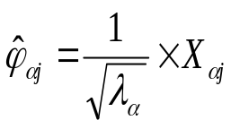
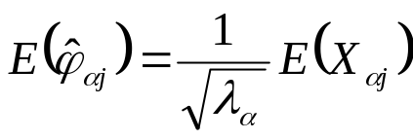
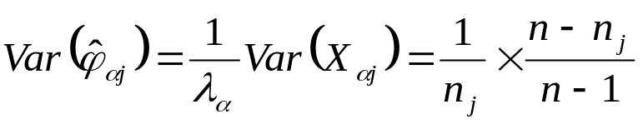
Punti supplementari
La coordinata è a sua volta una variabile casuale legata a X_{αj} mediante il fattore di proporzionalità :
ed avrà media e varianza rispettivamente pari a:

Slide 33
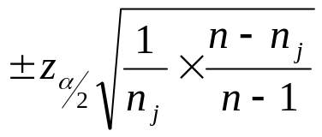
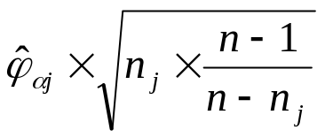
Punti supplementari
Se le proiezioni dei punti sull’asse α si suppongono seguire una distribuzione di tipo gaussiano, sotto l’ipotesi H₀ la proiezione della modalità j sarà compresa, con probabilità 1-α, nell’intervallo:
Il teorema del limite centrale ci consente di utilizzare questo risultato anche quando la distribuzione dei punti non possa essere ipotizzata di tipo normale.
Da valore empirico è possibile determinare il valore-test, ossia la quantità:
che misura la distanza, in termini di scarti quadratici medi, della modalità j dall’origine sull’asse α. Un valore test superiore a 2 in valore assoluto indica una coordinata significativamente diversa da “0” con un livello di confidenza del 95%.

Slide 34
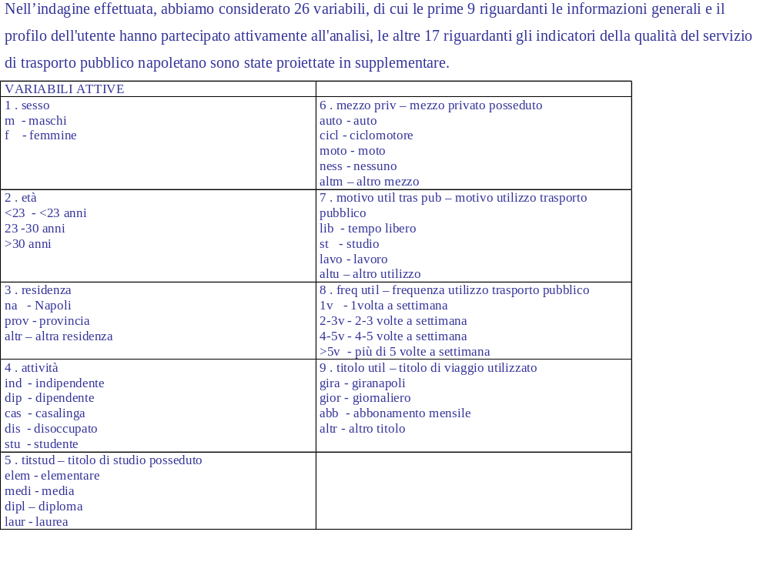
Applicazione

Slide 35
La rappresentazione grafica
La rappresentazione per quanto riguarda le unità, c’è da dire che molto spesso la loro proiezione non ha particolare rilevanza, poiché queste costituiscono realizzazioni casuali di un processo di campionamento.
Al contrario, la proiezione dei punti-modalità consente di evidenziare le relazioni più significative contenute nei dati analizzati. In particolare, poiché ciascuna modalità è baricentro delle unità che l’hanno scelta, la vicinanza tra due punti evidenzia modalità scelte dagli stessi soggetti o da soggetti molto simili: la prossimità tra due modalità può quindi essere interpretata in termini di associazioni tra le stesse.

Slide 36
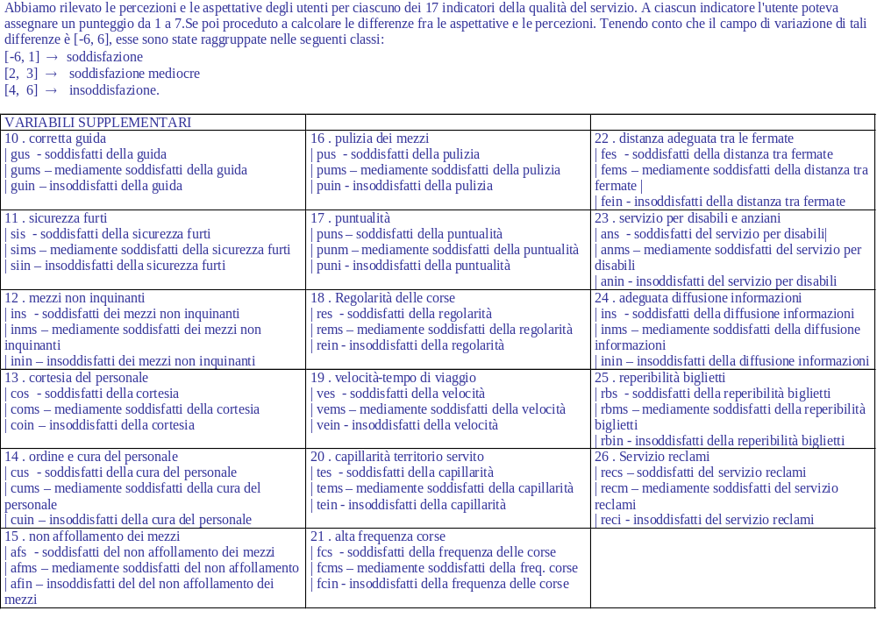

Slide 37
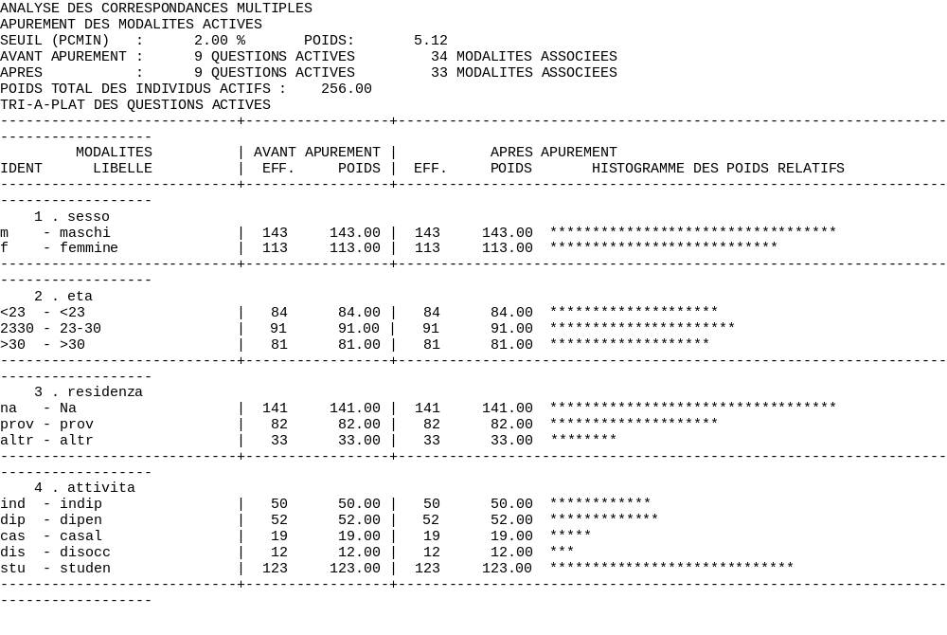

Slide 38
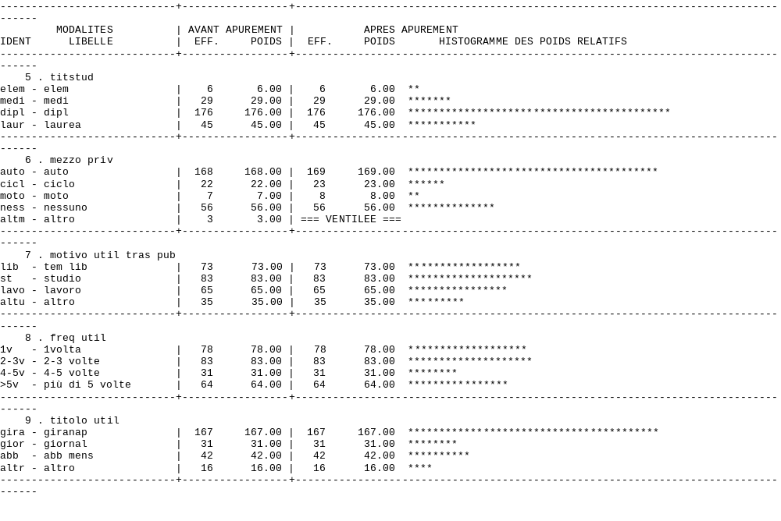

Slide 39
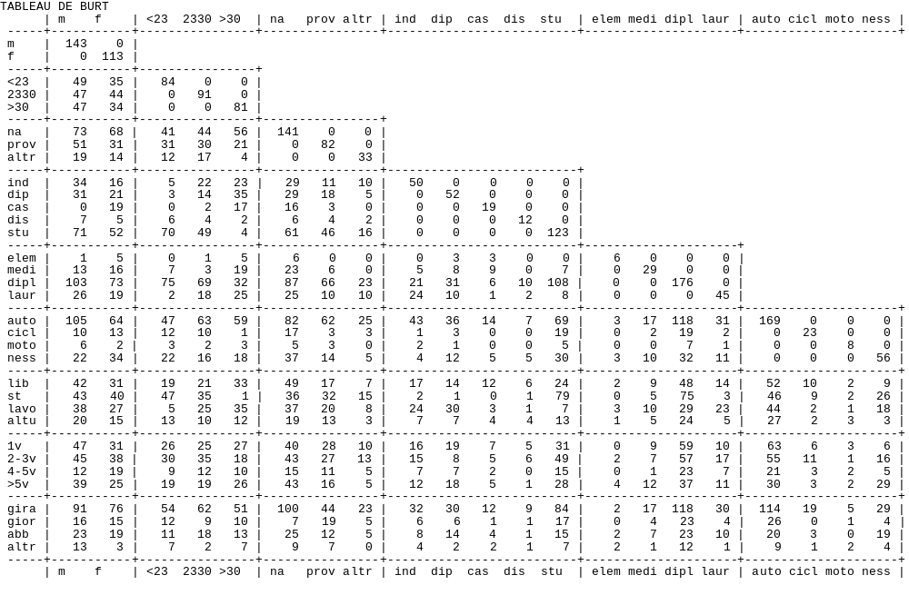

Slide 40
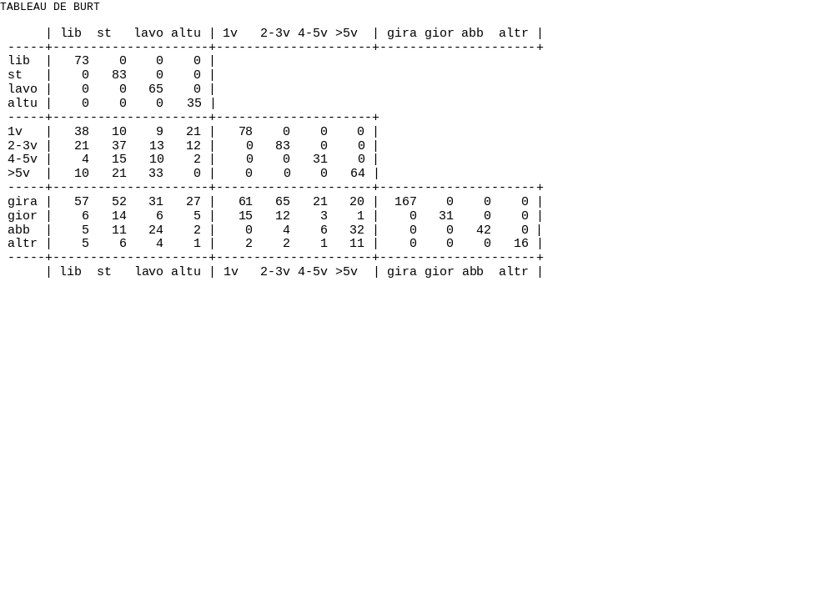

Slide 41


Slide 42


Slide 43

Applicazione

Slide 44


Slide 45

Applicazione

Slide 46

Applicazione

Slide 47

Applicazione

Slide 48


Slide 49


Slide 50


Slide 51


